Slide 1

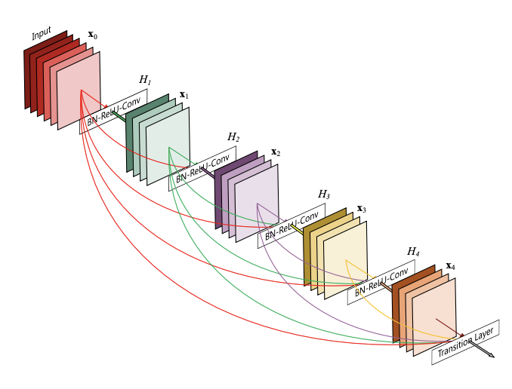
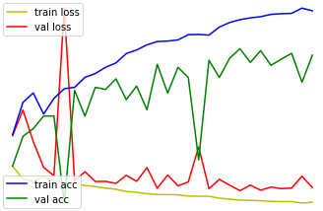
작품명
설계자(팀)
심층신경망 명칭
메론
20190277 이보림
20196930 이상화
DenseNet121
심층신경망 설계 동기 및 목적
평가 지표로 활용한 수식을 보면, Cifar10의 test set을 모델에 적용한 accuracy와 Cifar10_1의 test set을 모델에 적용한 accuracy에 2를 곱한 값의 평균으로 점수가 결정되기 때문에, 이 비율을 참고하여 Cifar10의 test set에서 StratifiedShuffleSplit를 이용해 무작위로 1000개를 가져와 Cifar10_1/v6의 2000개에 합친 것을 validation set으로 활용했습니다.
Cifar10 dataset을 변형한 Cifar10_1을 모델에 적용한 결과가 평가 점수에 큰 영향을 미치기 때문에 Cifar10 dataset을 최대한 다양하게 augmentation하여 train set에 추가하도록 설계했습니다. 따라서 모델을 학습시킬 때, flip, rotation, crop, zoom 등으로 train set의 양을 늘리도록 하였습니다.
EarlyStopping을 이용해서 validation set의 loss가 줄지 않으면 학습을 그만 두게 하여 빠른 시간 안에 튜닝이 되도록 설계했으며, lr_scheduler를 이용하여 SGD optimizer를 학습시킬 때 모델의 성능이 가장 좋을 때의 learning rate로 학습할 수 있도록 여러 값을 넣어보고 정확도를 비교하여 최적의 값을 찾았습니다.
DenseNet은 ResNet보다 더 적은 파라미터로 높은 성능을 가졌다고 알려져 있어 Colab GPU라는 한정된 환경에서 좋은 결과를 얻을 수 있을 것이라 예상하여 사용하였습니다.
심층신경망 구조
심층신경망 학습커브
심층신경망 고찰
DenseNet에는 DenseNet121, DenseNet169, DenseNet201이 있었는데 모두 실험한 결과를 비교해 보니 layer가 많다고 무조건 좋은 성능이 나오는 것이 아니었고 오히려 DenseNet121이 가장 높은 정확도를 가졌습니다.
30 epoch 동안 모델이 학습하며 validation set의 accuracy가 한 쪽 방향으로만 증가하거나 감소하지 않고 조금씩 진동하기도 하였습니다.
추후에 이 문제에 관해 깊게 고민하여 Batch Normalization이나 Dropout을 넣은 새로운 신경망을 설계하면 더 좋은 결과를 얻어낼 수 있을 것이라 기대합니다.

